Slide 1
TIẾNG VIỆT 2
Tập 2

Slide 2

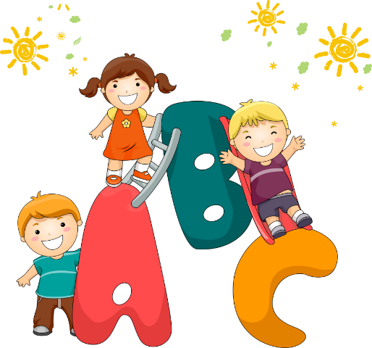
KHỞI ĐỘNG

Slide 3
















BẢO VỆ
RỪNG XANH
Chọn câu hỏi, trả lời đúng click vào chú khỉ để đuổi lâm tặc đi.

Slide 4





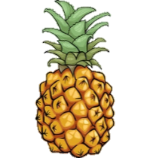
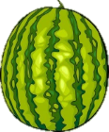












1
2
3
4

Slide 5


Tìm khổ thơ tả một chú gà con?
Khổ thơ 1

Slide 6
Tìm những khổ thơ tả đàn gà con và gà mẹ?
Khổ thơ 2, 3, 4, 5

Slide 7
Gà mẹ làm gì để che chở cho gà con?
Nhìn lên thoáng thấy bóng diều, quạ, gà mẹ dang đôi cánh cho đàn gà con biến vào trong.
Khi lũ diều, quạ đã đi, gà mẹ thong thả đi lên đầu, dắt đàn con bé tí líu ríu chạy sau.

Slide 8
Tìm từ chỉ đặc điểm trong câu sau:
Đàn con bé tí
bé tí

Slide 10

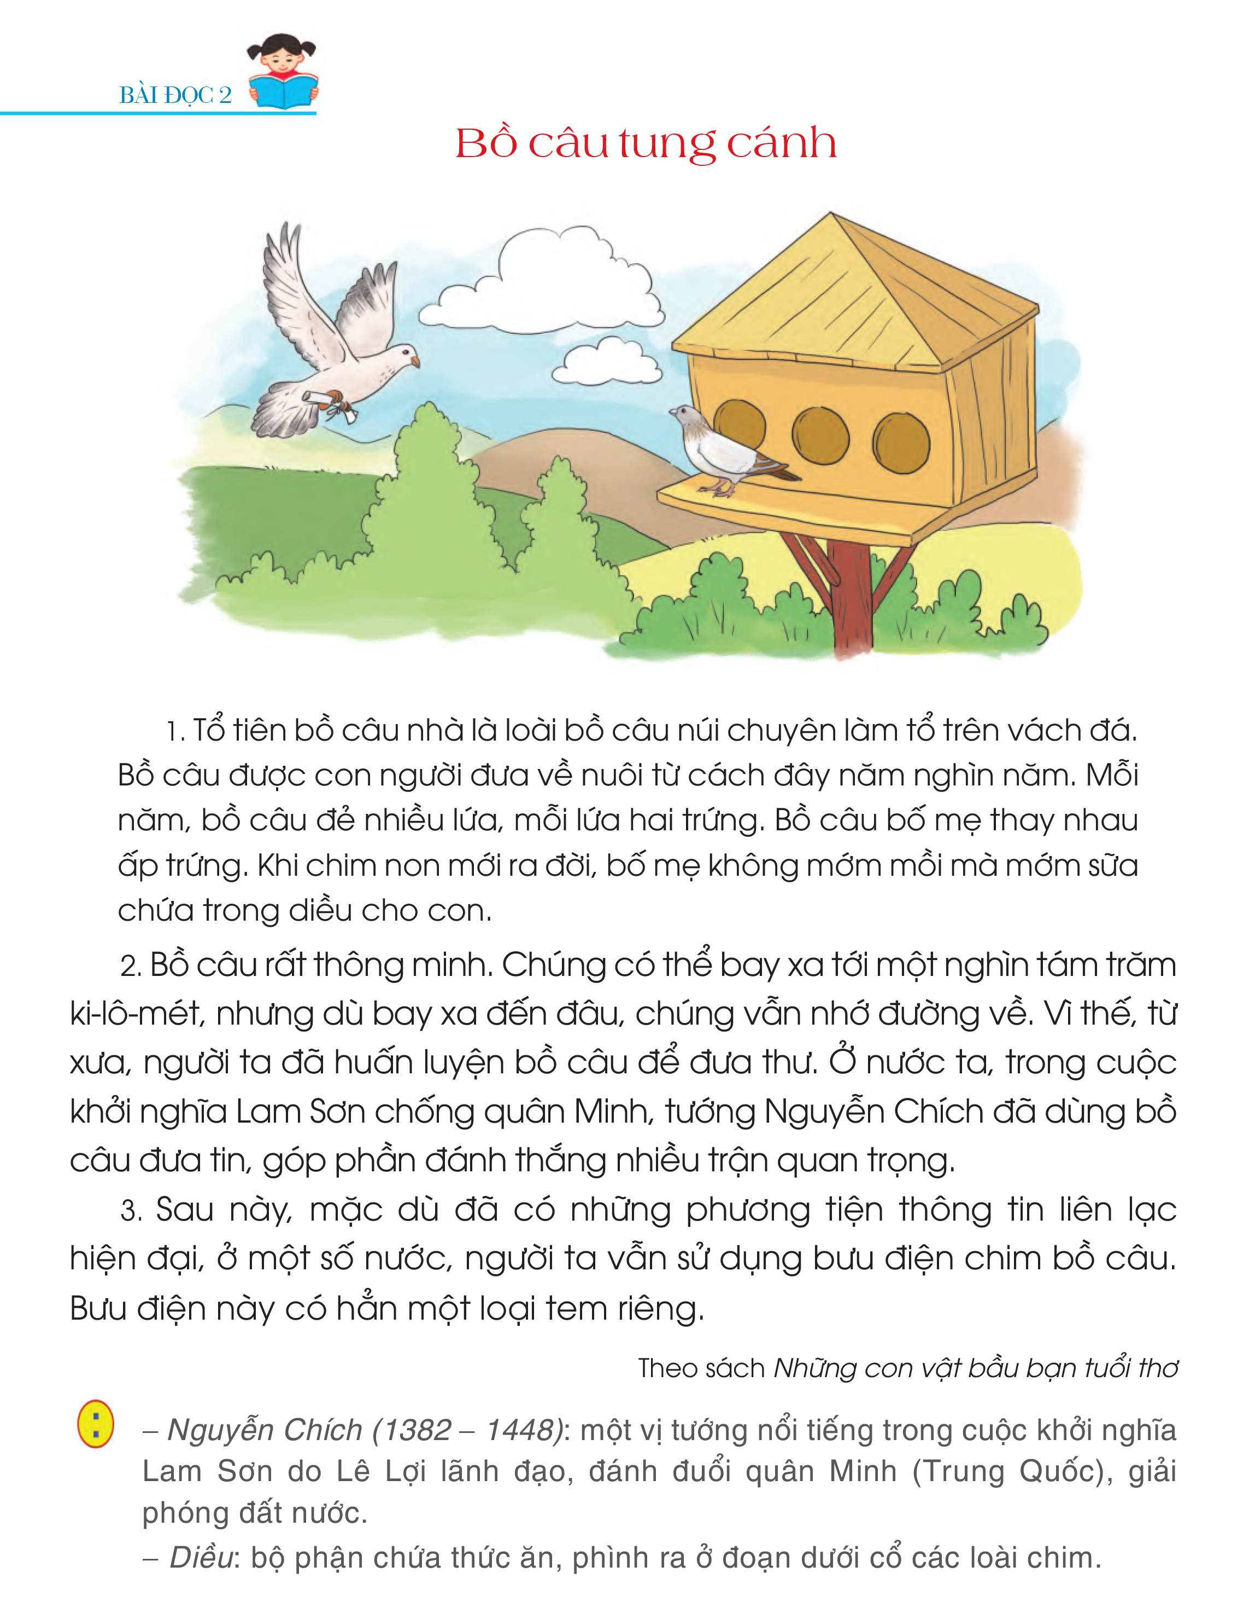

Slide 11


Bài đọc 2
Bồ câu tung cánh

Slide 12
ấp trứng

Slide 13
LUYỆN ĐỌC
Bồ câu tung cánh
Khi chim non mới ra đời, bố mẹ không mớm mồi mà mớm sữa chứa trong diều cho con.
Tổ tiên bồ câu nhà là loài bồ câu núi chuyên làm tổ trên vách đá.
Bồ câu được con người đưa về nuôi từ cách đây năm nghìn năm.

Slide 15
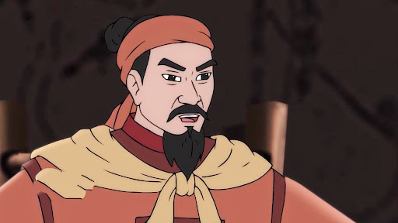
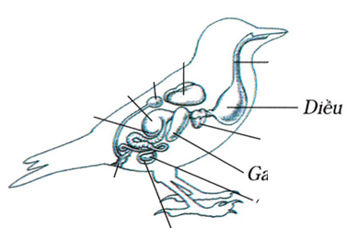
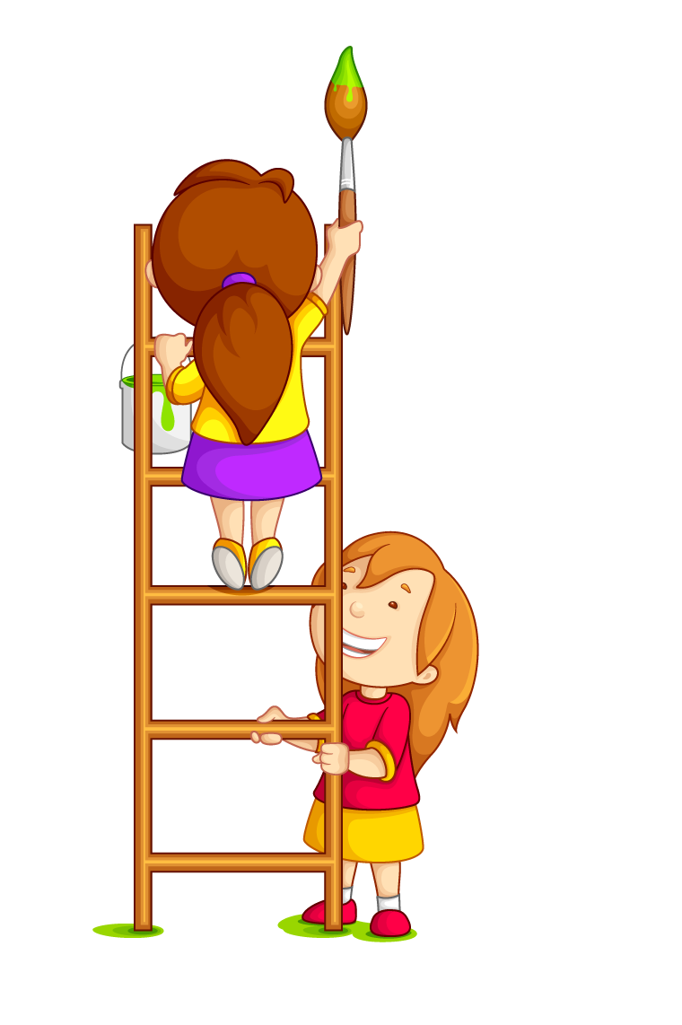
CHÚ THÍCH
Nguyễn Chích (1382 – 1448): một vị tướng nổi tiếng trong cuộc khởi nghĩa Lam Sơn do Lê Lợi lãnh đạo, đánh đuổi quân Minh (Trung Quốc), giải phóng đất nước.
Diều: bộ phận chứa thức ăn, phình ra ở đoạn dưới cổ các loài chim.

Slide 16
ĐỌC ĐOẠN
Bồ câu tung cánh
ĐỌC TOÀN BÀI
1. Tổ tiên bồ câu nhà là loài bồ câu núi chuyên làm tổ trên vách đá. Bồ câu được con người đưa về nuôi từ cách đây năm nghìn năm. Mỗi năm, bồ câu đẻ nhiều lứa, mỗi lứa hai trứng. Bồ câu bố mẹ thay nhau ấp trứng. Khi chim non mới ra đời, bố mẹ không mớm mồi mà mớm sữa chứa trong diều cho con.
2. Bồ câu rất thông minh. Chúng có thể bay xa tới một nghìn tám trăm ki-lô-mét, nhưng dù bay xa đến đâu, chúng vẫn nhớ đường về. Vì thế, từ xưa, người ta đã huấn luyện bồ câu để đưa thư. Ở nước ta, trong cuộc khởi nghĩa Lam Sơn chống quân Minh, tướng Nguyễn Chích đã dùng bồ câu đưa tin, góp phần đánh thắng nhiều trận quan trọng.
3. Sau này, mặc dù đã có những phương tiện thông tin liên lạc hiện đại, ở một số nước, người ta vẫn sử dụng bưu điện chim bồ câu. Bưu điện này có hẳn một loại tem riêng.
Theo sách Những con vật bầu bạn tuổi thơ
1
2
3
BÀI ĐỌC CHIA LÀM MẤY ĐOẠN?

Slide 17



Đọc hiểu

Slide 18



Bồ câu thông minh

Slide 19


1. Chim bồ câu ấp trứng, nuôi con mới nở như thế nào?
Khoanh tròn chữ cái trước ý đúng:
a) Chim mẹ ấp trứng. Khi con ra đời, chim bố mớm sữa trong diều nuôi con.
b) Chim bố ấp trứng. Khi con ra đời, chim mẹ mớm sữa trong diều nuôi con.
c) Chim bố, mẹ thay nhau ấp trứng. Khi con ra đời, chim bố, chim mẹ mớm sữa chứa trong diều nuôi con.

Slide 20

2. Vì sao người ta dùng bồ câu để đưa thư?
Khoanh tròn chữ cái trước ý đúng:
a) Vì bồ câu rất thông minh, bay xa đến đâu cũng nhớ đường về.
b) Vì bồ câu có khả năng bay cao, không bỏ nhiệm vụ.
c) Vì bồ câu trung thành, tận tụy, bay không biết mệt.

Slide 21
3. Bồ câu giúp tướng Nguyễn Chích đánh giặc như thế nào?
Bồ câu đã giúp tướng Nguyễn Chích đưa tin, góp phần đánh thắng nhiều trận quan trọng.

Slide 22
Bài đọc giúp em biết thông tin gì về chim bồ câu?
Bài đọc cung cấp những thông tin về tổ tiên của bồ câu; về đặc điểm ấp trứng, nuôi con của bồ câu, sự thông minh của bồ câu.

Slide 23
LuyệN tập

Slide 24
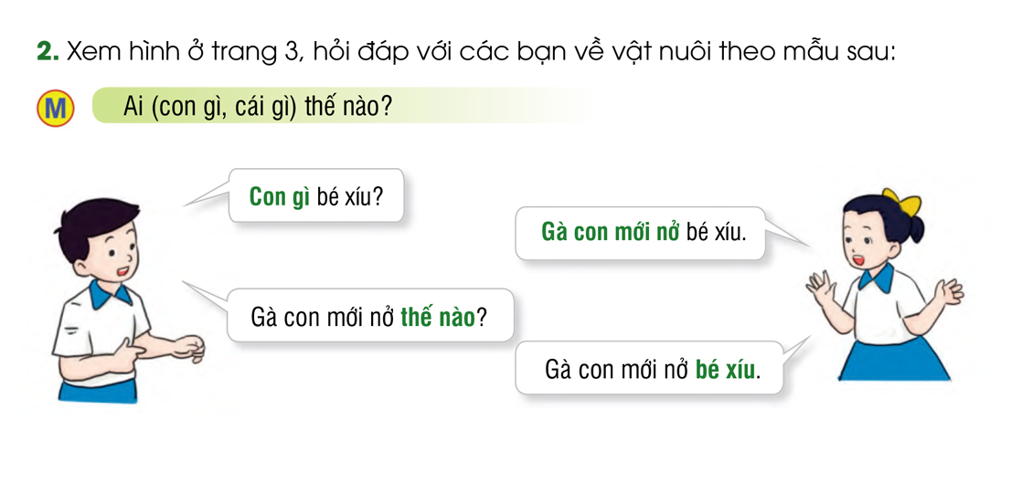
1. Đặt câu hỏi cho bộ phận câu in đậm:
a) Bồ câu rất thông minh.
b) Bồ câu rất thông minh.
Con gì rất thông minh?
Bồ câu thế nào?

Slide 25



2. Xem hình ở trang 3, hỏi đáp với các bạn về vật nuôi theo mẫu sau:
Con lợn béo múp míp.
Con vịt đi lạch bạch, lạch bạch.
Con gì lạch bạch,lạch bạch?
Con gì rất trung thành?
Con chó rất trung thành.
Con gì béo múp míp?
Con chó rất trung thành.
Con lợn thế nào?
Con vịt đi thế nào?
Con vịt đi lạch bạch, lạch bạch.
Con chó thế nào?
Con lợn béo múp míp.

